Slide 1


PHÒNG GIÁO DỤC VÀ ĐÀO TẠO QUẬN LONG BIÊN
TRƯỜNG MẦM NON THẠCH CẦU
Giáo án lĩnh vực Phát triển nhận thức
Chủ điểm : Động vật
Đề tài : Nhận biết , phân biệt khối cầu – khối trụ
Giáo viên: Nguyễn Thị Thu Trang
Lứa tuổi : MGL (5 – 6 Tuổi )
Năm học : 2022 - 2023

Slide 2


BÀI HÁT:
TỜI NẮNG
TRỜI MƯA

Slide 3




Slide 4


Khối cầu
1
2

Slide 5


Slide 6
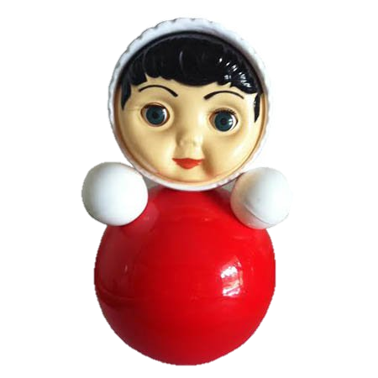


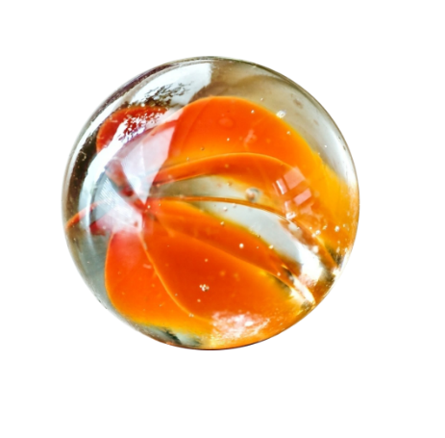
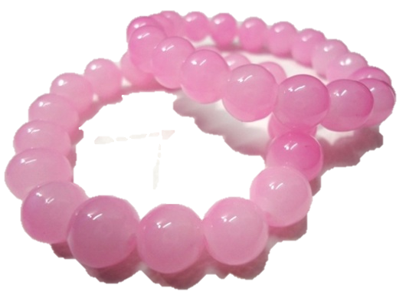

Slide 7



Khối trụ
1
2
3
4

Slide 8


Slide 9

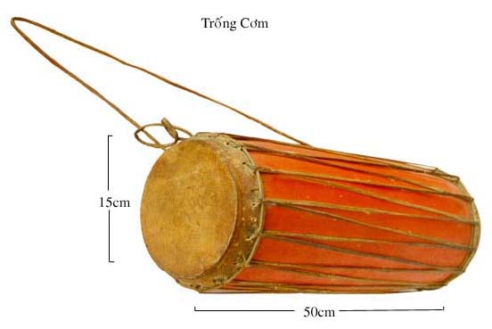




Slide 10
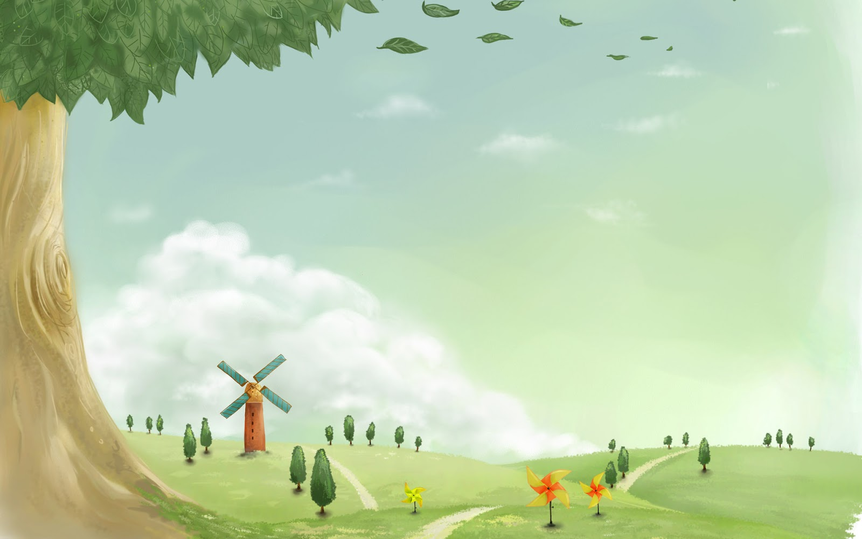
So sánh khối cầu và khối trụ
Điểm giống nhau của khối cầu và khối trụ

Slide 11

Điểm khác nhau của khối cầu và khối trụ

Slide 13


